Slide 1
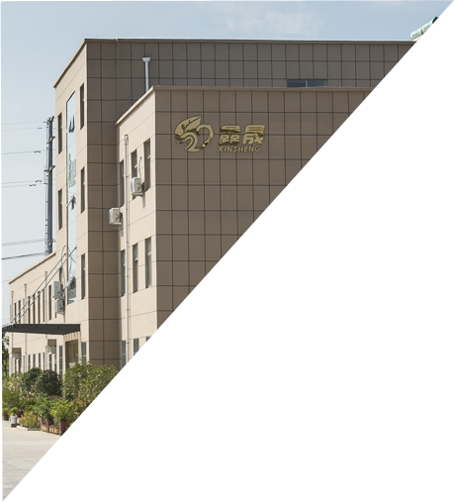
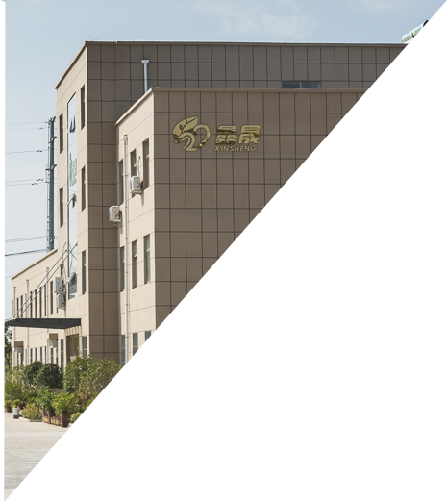
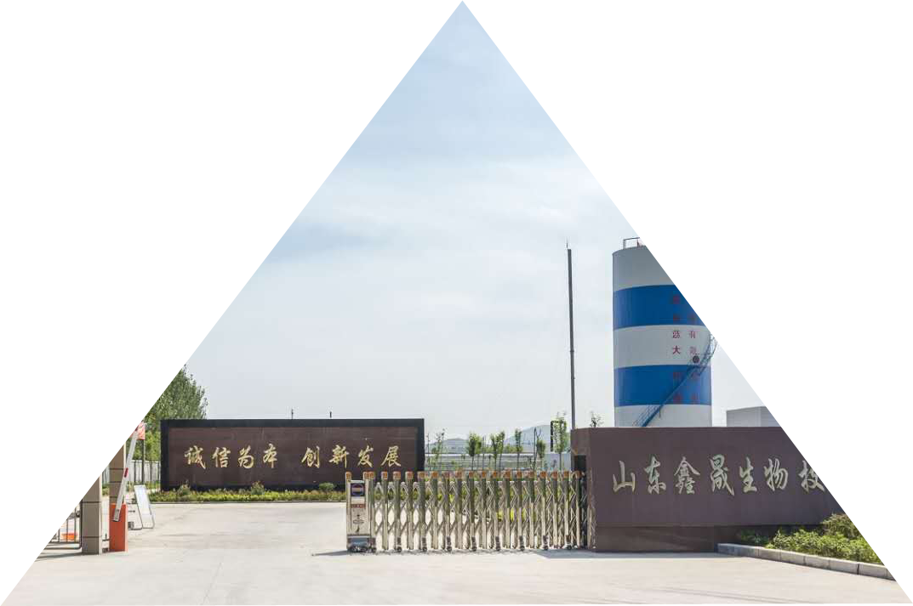
鑫晟生物
一流的质量， 一流的信誉
山东鑫晟生物技术股份有限公司
山东省济宁市泗水县经济开发区

Slide 2
1
基本情况介绍
目 录
2
生产管理
3
研发&质量管理
CONTENTS
4
环保管理
5
未来发展规划

Slide 3
01 基本情况介绍
基本信息
资质认证
占地：50亩
注册资本：4000万人民币
员工：60名
项目总投资：1.2亿
已有证书：
NSF-GMP
ISO9001/ ISO14001
OHSAS18001.
01
01
02
产能产量：
硫酸软骨素 500mt/年
胶原蛋白 2000mt/年
蛋白胨 3000mt/年
证书申请中：
FDA-DMF注册
EDMF注册
02
省级开发区
10项国家实用新型技术专利
济宁市重点项目
目前申报国家“高新”企业
出口非食用动物产品检验检疫注册登记证（出口欧洲专用）
03
03
.

Slide 4
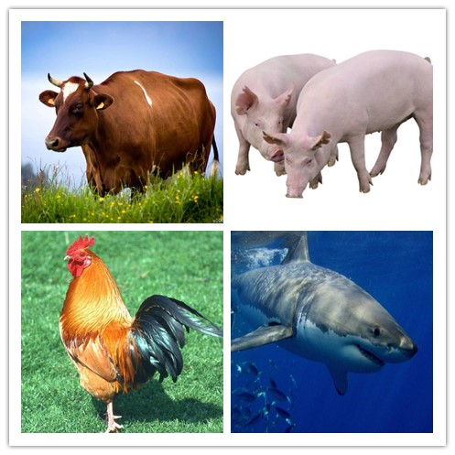
02 生产管理 --- 原料管理
03
文字内容
可追溯性
01
安全性
从审计合格的签约厂家购买
02
每一批原料抽样检测，合格入库
文字内容
文字内容
多样性
原料来源：牛/ 猪/ 禽类/ 鲨鱼

Slide 5
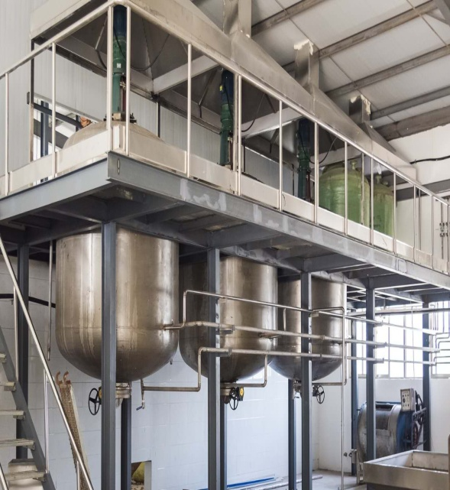
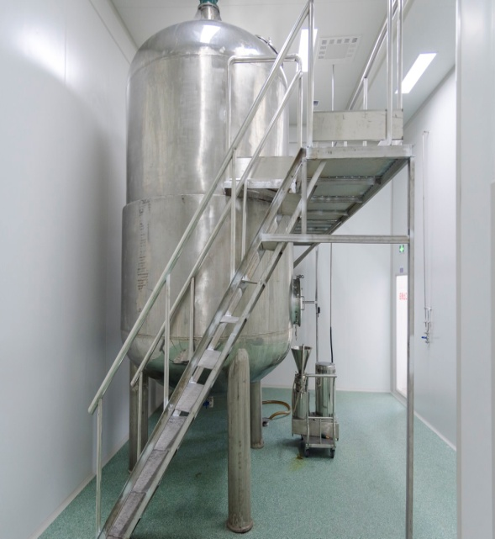
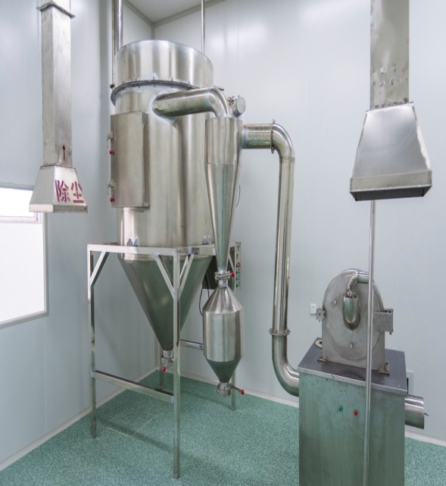
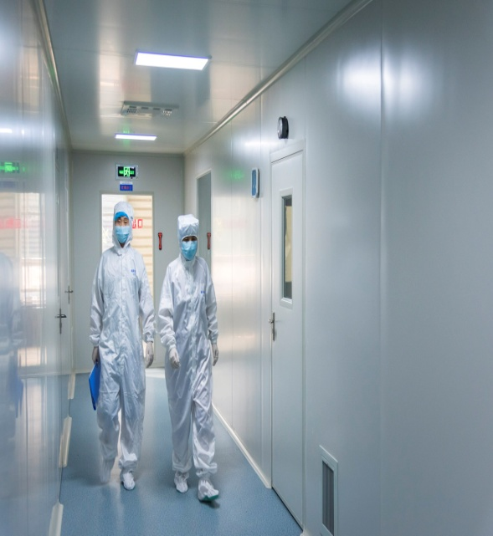
02 生产管理 --- 生产过程管理
10+年“实战”生产经验
新工厂、新平台、新设施
NSF-GMP质量管理体系
产品质量优秀！

Slide 6
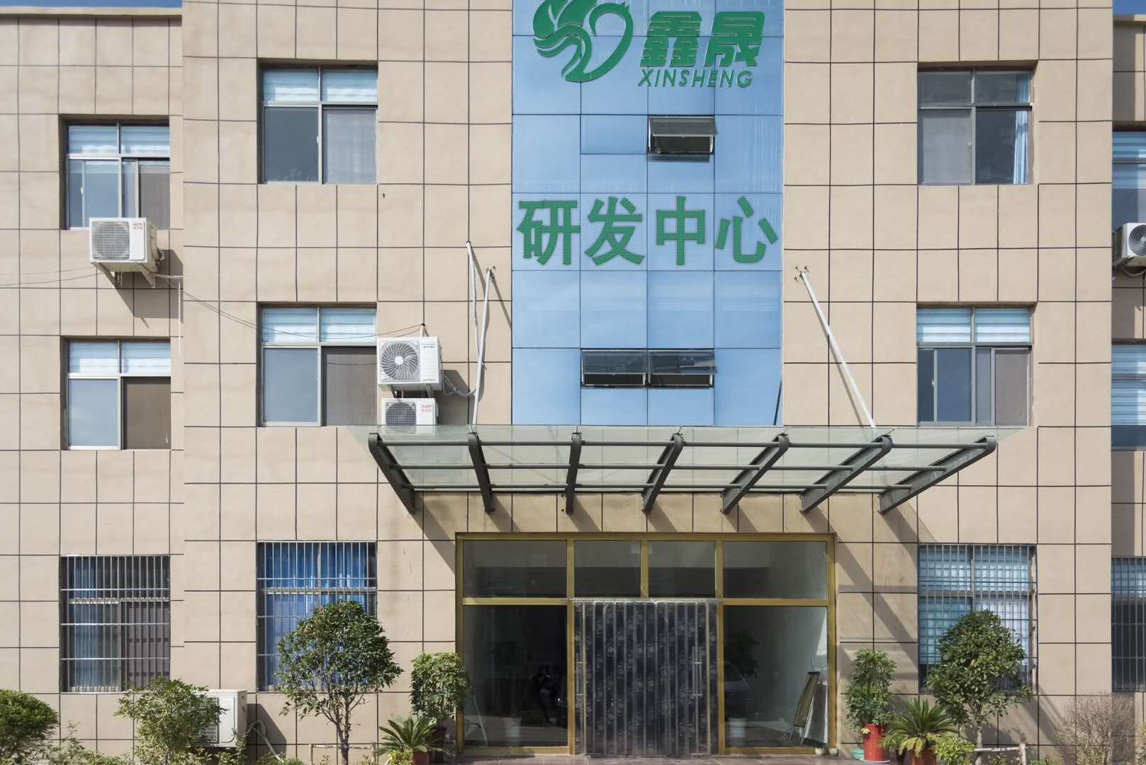
03 研发&质量管理 --- 全过程质量监控
1000多平方米产品检测及研发中心和500平方米1万级别洁净度菌检中心，原辅料/半成品/产成品批批检测，全过程监控产品质量。

Slide 7
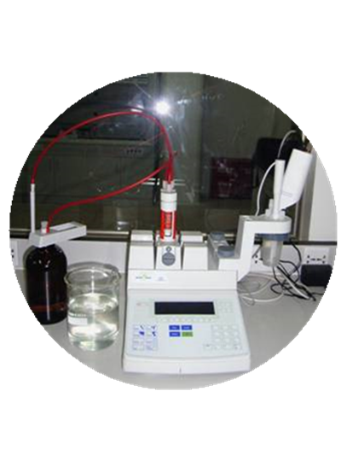
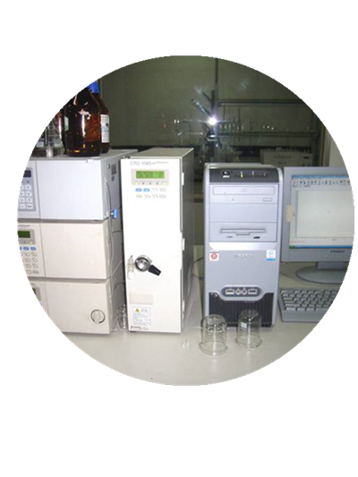
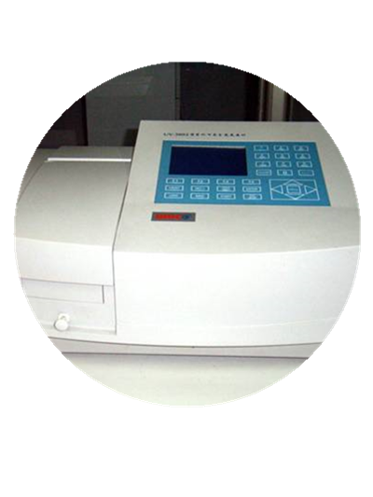
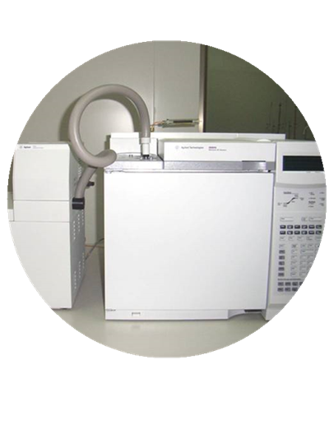
03 研发&质量管理 --- USP全套质量检测体系
CPC-电位滴定
溶剂残留-GC气相
请替换文字内容
请替换文字内容
HPLC & enzymatic HPLC 高效液相
USP其他检测项目
USP全套检测

Slide 8
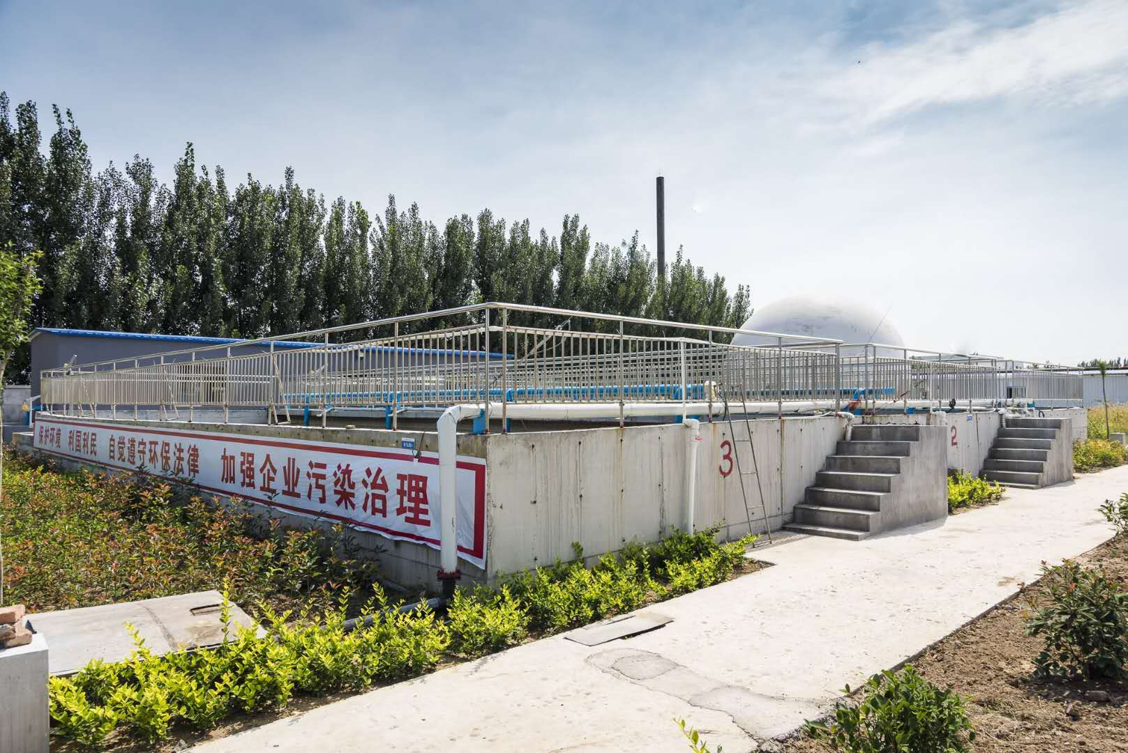
04 环保管理
综合治污，“零”排放
1）投资1500万余，自建污水废气处理设施；
2）通过对生产污水进行严格管理的厌氧发酵，获得沼气；收集储存燃烧沼气，即可发电用于厂区照明，燃烧产生的蒸汽也可用于硫酸软骨素提取环节的热能供应从而降低能耗；
3）通过对生产污水进行一系列的过滤提取，收获不同等级的胶原蛋白肽、蛋白胨等系列产品，供应给饲料工厂作为基础原料；
4）经过以上一系列加工处理获得的“污水”，已达工业园区直接排放标准，实现“零污染”排放；
5）通过对生产污水的综合治理，即控制了环境污染风险，也为工厂带来了额外的经济回报，从而降低硫酸软骨素生产成本。

Slide 9
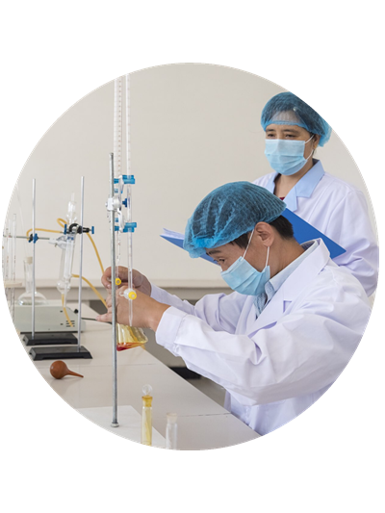
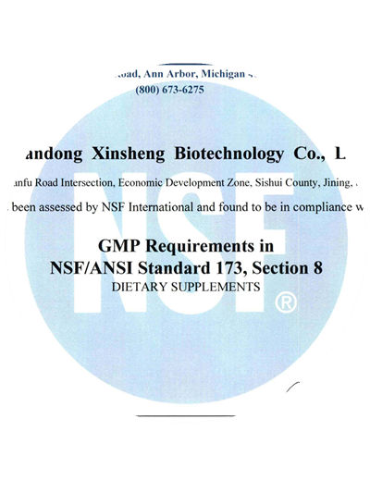
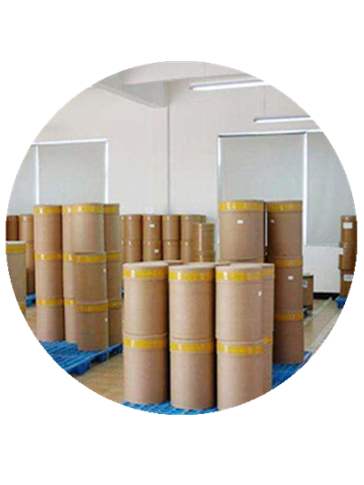

05 未来发展规划
“
“
技术领先
通过与高校和研究院所的合作，关注并探索关于硫酸软骨素新的生产技术（包括发酵）、检测方法、污水处理的行业发展趋势。
科学管理
以NSF-GMP/ DMF/ ISO14001等认证作为企业管理的起点，将体系的精神和内容落实到生产和质量管理的每个环节。
“
“
专业高效
专注硫酸软骨素及关联产品的生产与研发，多来源、多规格、多市场准入许可，为客户提供更多的选择与业务可能性。
协同发展
通过与国内外客户的合作，不断提升自身服务水平、项目合作能力以及公司整体实力，以期实现与客户未来更深层次的合作可能。

Slide 10
THANK YOU
感谢聆听，批评指导

